Slide 1
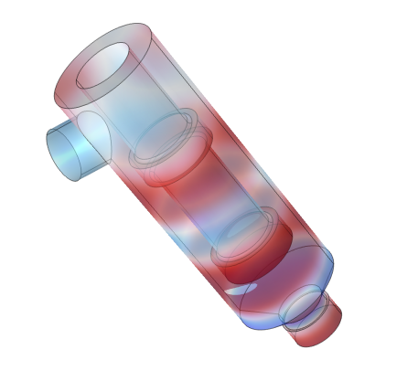
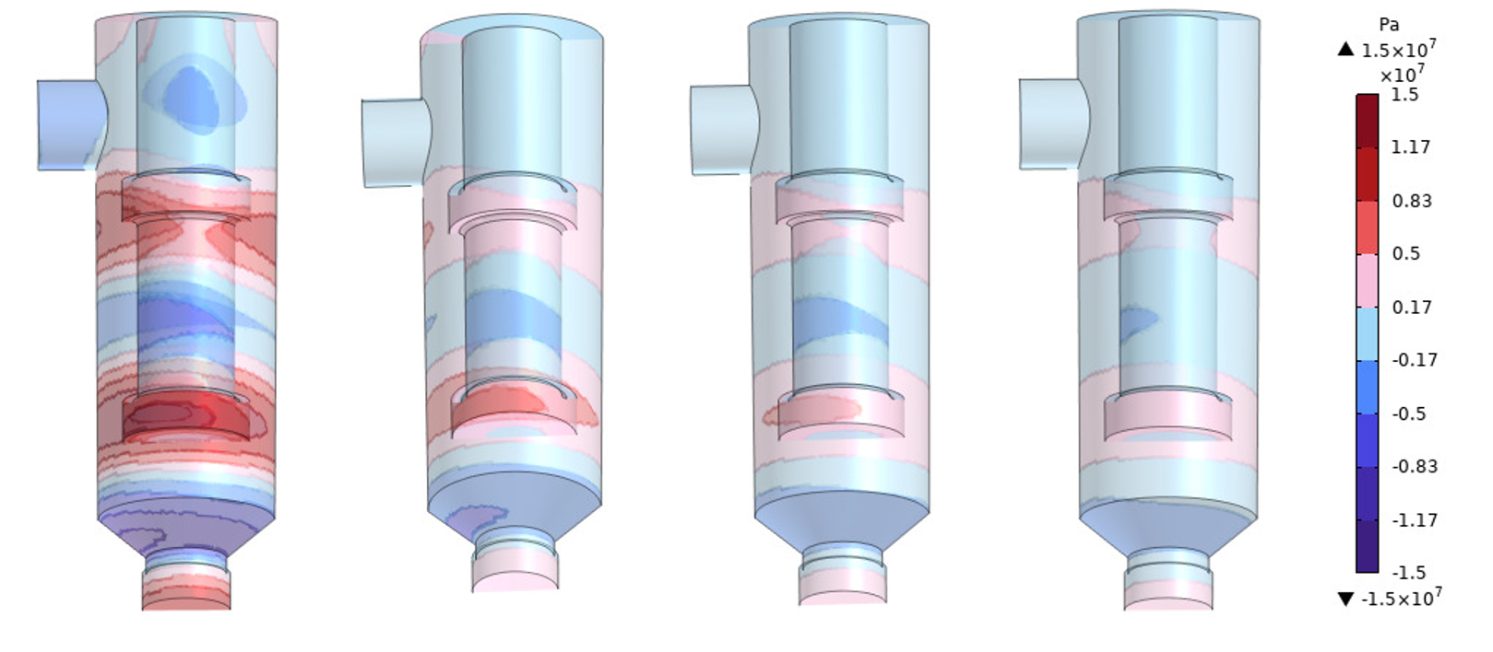
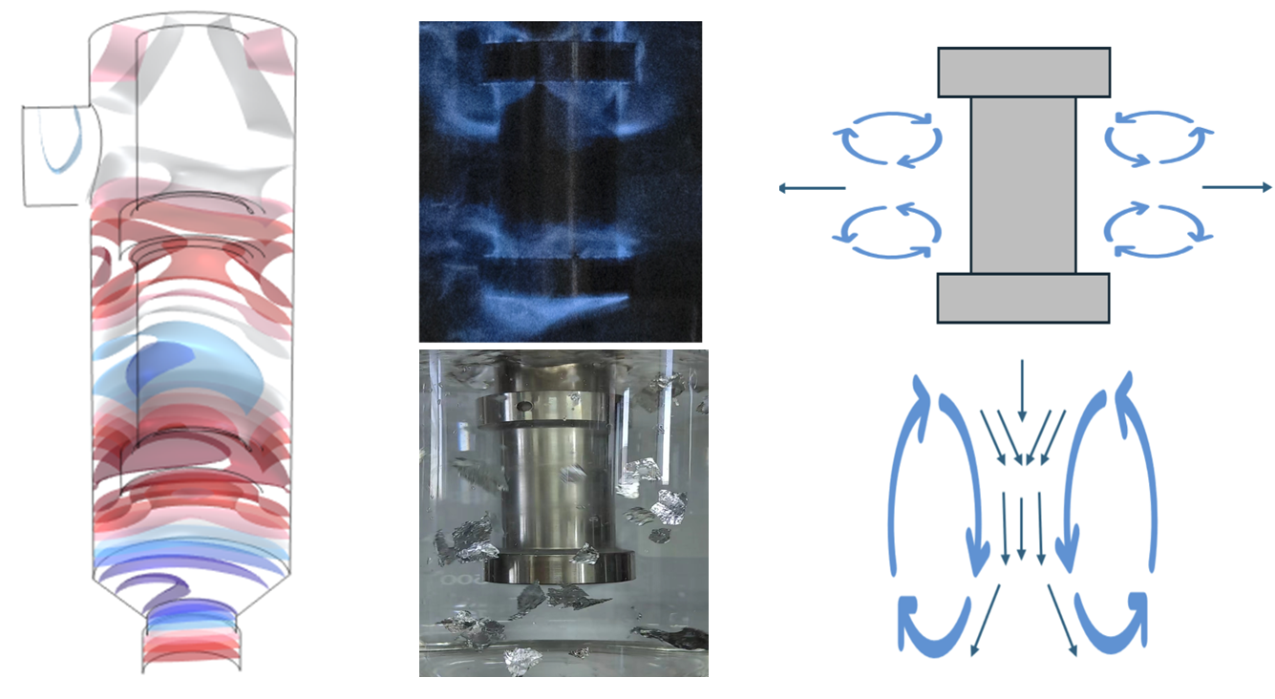
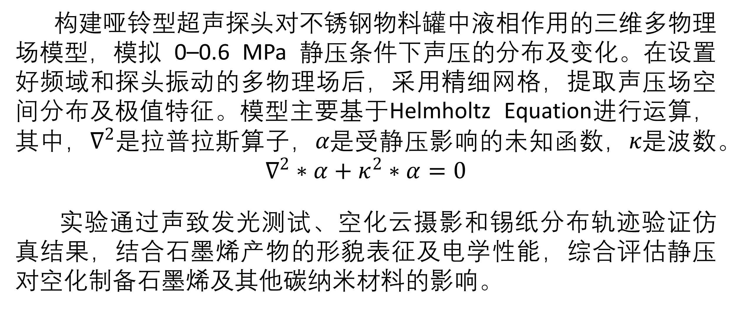
基于压力调控的声场仿真与超声法制备石墨烯的优化
超声空化在碳纳米材料的制备中起关键作用，其强度与分布受液相内声场特性显著影响。然而，静压对超声声场及空化行为的调控机制尚缺乏系统研究。本文结合数值模拟与实验验证，探讨静压对声压场及石墨烯制备的影响，为优化制备参数提供依据。
高敏慧^{1,2,3}, 宗虎^{1,2} , 赵夙¹ 1.中国科学院宁波材料技术与工程研究所，宁波，浙江，中国 2.浙江工业大学，湖州，浙江，中国 3.北京航空航天大学，杭州，浙江，中国
摘要
超声空化在超声法制备碳纳米材料中发挥核心作用，其强度、空间分布及动力学特性直接影响材料的破碎、剥离效率和产物质量。超声空化行为不仅受功率和频率调控，还与液相内部的声场分布及空化泡动态密切相关。尽管已有研究系统探讨了超声功率、频率及液相类型对产物的影响，但静压对声场分布、空化泡数量与行为，以及其对石墨烯特性及制备过程的调控作用仍缺乏深入研究。
本文结合数值模拟与实验验证，系统分析了不同静压条件下声压场分布及空化泡数量和强度的变化规律，并进一步评估其对石墨烯产率、粒径分布及结构特性的影响。研究结果揭示了静压对超声场与空化行为的调控机制，为高效制备均一、高产量的石墨烯及其他碳纳米材料的优化参数提供了依据。
方法
构建哑铃型超声探头对不锈钢物料罐中液相作用的三维多物理场模型，模拟 0–0.6 MPa 静压条件下声压的分布及变化。在设置好频域和探头振动的多物理场后，采用精细网格，提取声压场空间分布及极值特征。模型主要基于Helmholtz Equation进行运算，其中，$∇^{2}$是拉普拉斯算子，$α是受$静压影响的未知函数，$κ是$波数。
$$∇^{2}∗α+κ^{2}∗α=0$$
实验通过声致发光测试、空化云摄影和锡纸分布轨迹验证仿真结果，结合石墨烯产物的形貌表征及电学性能，综合评估静压对空化制备石墨烯及其他碳纳米材料的影响。
图1 从左至右分别为0-0.6 MPa静压条件下液相中的声压分布
结果
仿真结果显示，随着静压升高，声压场的极值逐渐减弱并趋于均匀分布。而在静压增加的同时，空化泡数量减少、强度增加，在中间值静压条件下可形成集中而稳定的空化区，能著增强空化作用的可控性。实验验证与仿真预测高度一致，表明中间值静压为优化超声破碎剥离过程的关键参数。产物表征结果进一步显示，0.2 MPa 条件下制备的量子点产率更高、尺寸分布更均匀。
研究表明，静压调控是优化超声场与实现纳米碳材料规模化制备的有效策略。
图2 从左至右，从上至下分别为声压仿真结果、声致发光摄影和锡纸运动轨迹
REFERENCES
X. Bu, M. Alheshibri, The effect of ultrasound on bulk and surface nanobubbles: A review of the current status, Ultrasonics Sonochemistry 76 (2021) 105629. https://doi.org/10.1016/j.ultsonch.2021.105629.
G.S.B. Lebon, I. et.al, Numerical modelling of ultrasonic waves in a bubbly Newtonian liquid using a high-order acoustic cavitation model, Ultrasonics Sonochemistry 37 (2017) 660–668. https://doi.org/10.1016/j.ultsonch.2017.02.031.
Mushfiq S W, Afzalzadeh R. Verification of experimental results with simulation on production of few-layer graphene by liquid-phase exfoliation utilizing sonication[J]. Scientific Reports, 2022, 12(1): 9872.
Gao M, Zong H, Yu L, et al. Impact of ultrasonic probe type, frequency, and static pressure on large-scale graphene exfoliation[J]. Ultrasonics Sonochemistry, 2024, 111: 107103.

